Slide 1

NFL Big Data Bowl 2026:
Предсказание движения игроков
Проект по курсу Machine Learning
Задача: Предсказать координаты (x, y) игроков NFL во время полёта мяча после паса
Метрика: RMSE по координатам x и y

Slide 2
Постановка задачи
Что дано:
Tracking data игроков ДО броска мяча (позиция, скорость, ускорение, ориентация)
Место приземления мяча (ball_land_x, ball_land_y)
Информация о целевом ресивере (player_to_predict)
Что предсказываем:
Координаты x, y каждого игрока в каждом кадре ПОСЛЕ броска
10 кадров в секунду, среднее время полёта ~1.1 секунды
Бизнес-ценность:
Анализ тактических схем защиты
Оценка качества пасов и маршрутов
Предсказание вероятности перехвата

Slide 3
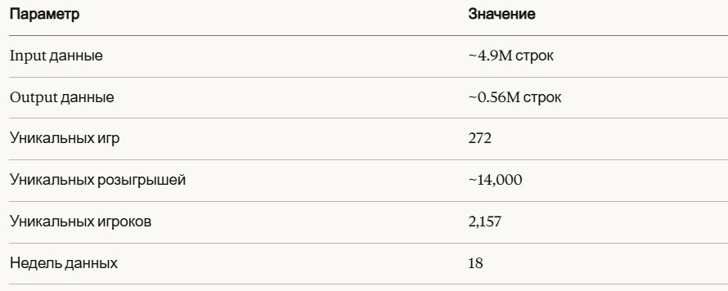
Описание датасета
Объём данных:
Временная компонента: ✅ frame_id ( 10 FPS)
Пространственные признаки: ✅ координаты x, y на поле
Датасет полностью соответствует требованиям проекта

Slide 4
EDA — Распределение ролей игроков
Ключевые наблюдения:
Defensive Coverage: 155,397 записей (доминирует) — защитники активно реагируют на пас
Other Route Runner: 84,063 — другие принимающие, создающие отвлечение
Targeted Receiver: 23,151 — целевой принимающий (главный объект предсказания)
Passer: 23,103 — квотербек, бросающий мяч
Инсайт: Модель должна по-разному обрабатывать разные роли — целевой ресивер движется к мячу, защитники реагируют на него

Slide 5
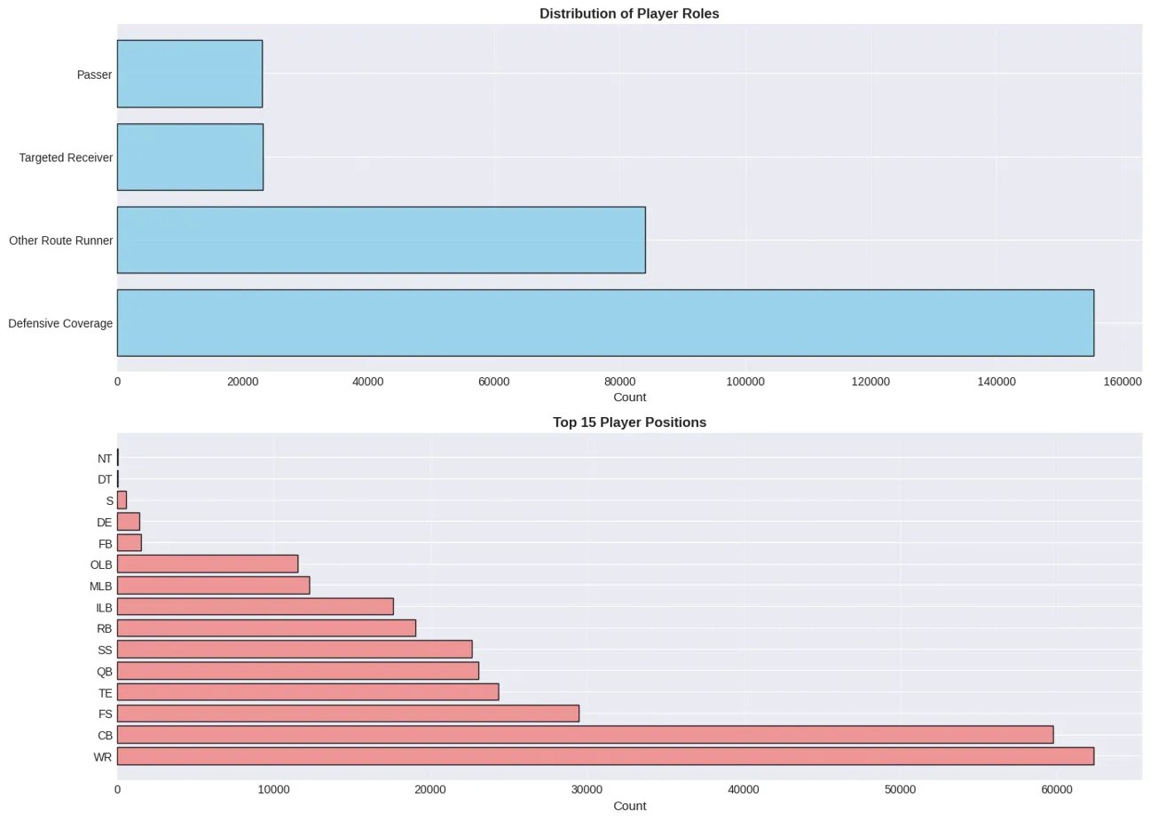

Slide 6
EDA — Скорость и ускорение
Статистика скоростей:
Средняя скорость: 3.04 ярда/сек
Распределение: правосторонний скос (много медленных, мало быстрых)
Максимум: ~12 ярдов/сек (спринт)
По ролям игроков:
Targeted Receiver и Other Route Runner: ~4 ярда/сек (бегут маршруты)
Defensive Coverage: ~3.5 ярда/сек (реагируют на движение)
Passer: ~1.5 ярда/сек (почти неподвижен)
Инсайт: Скорость — ключевой предиктор! Offense быстрее Defense на ~1 ярд/сек

Slide 7
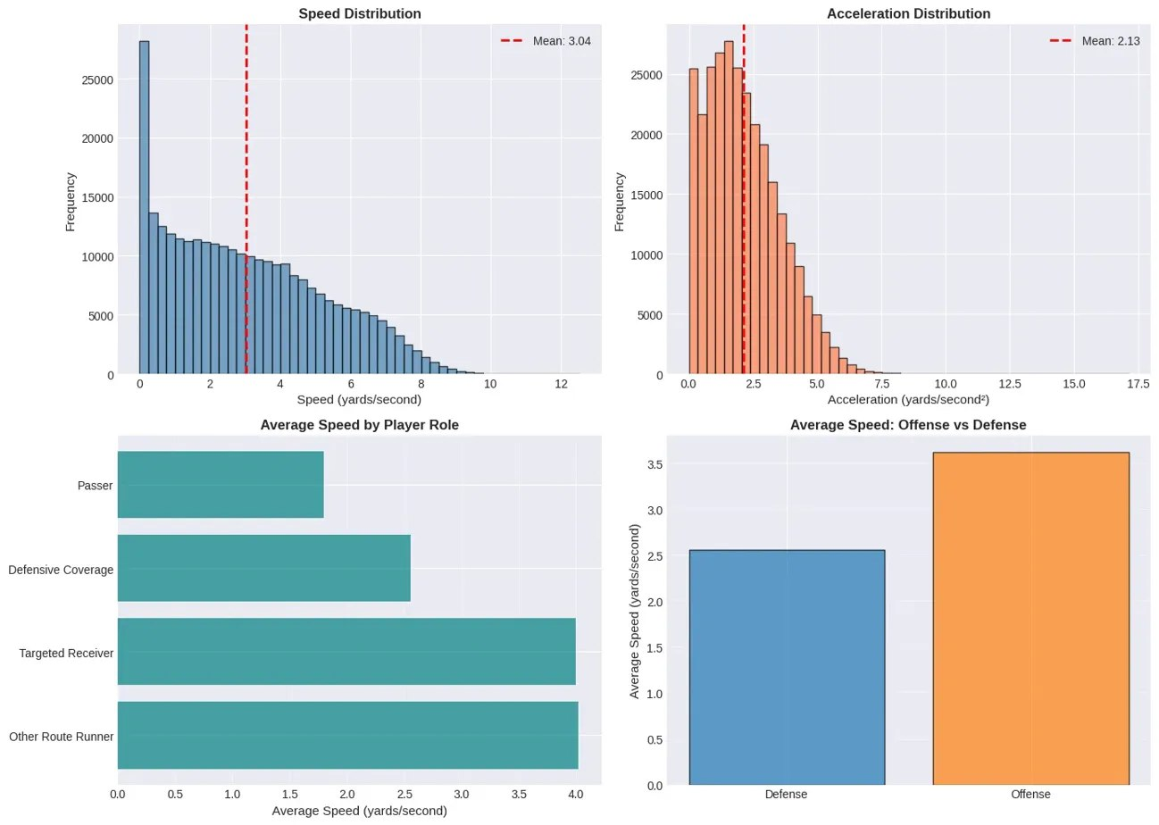

Slide 8
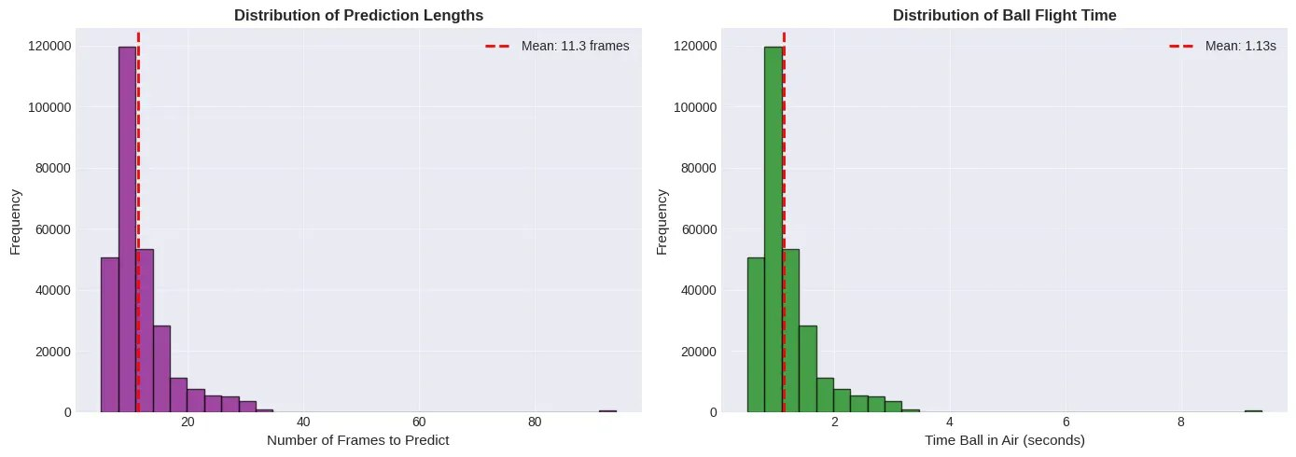
EDA — Время полёта мяча
Среднее: 11.3 кадров (~1.13 секунды)
Медиана: 10 кадров (1 секунда)
Диапазон: 5–94 кадра (0.5–9.4 секунды)
75% розыгрышей: ≤13 кадров
Инсайт:
Большинство пасов — короткие (quick passes)
Модель должна хорошо работать на коротких последовательностях
Длинные пасы (>30 кадров) — редкие, но сложные случаи4

Slide 9
EDA — Позиции на поле
Наблюдения:
Игроки концентрируются в центре поля (y ≈ 26.65 ярдов)
Горизонтальные "полосы" — типичные построения до паса
x координата варьируется широко (зависит от позиции на поле)
Корреляции (Image 4):
x ↔ ball_land_x: 0.88 (сильная связь!)
x ↔ absolute_yardline: 0.94
Скорость и ускорение слабо коррелируют с позицией

Slide 10
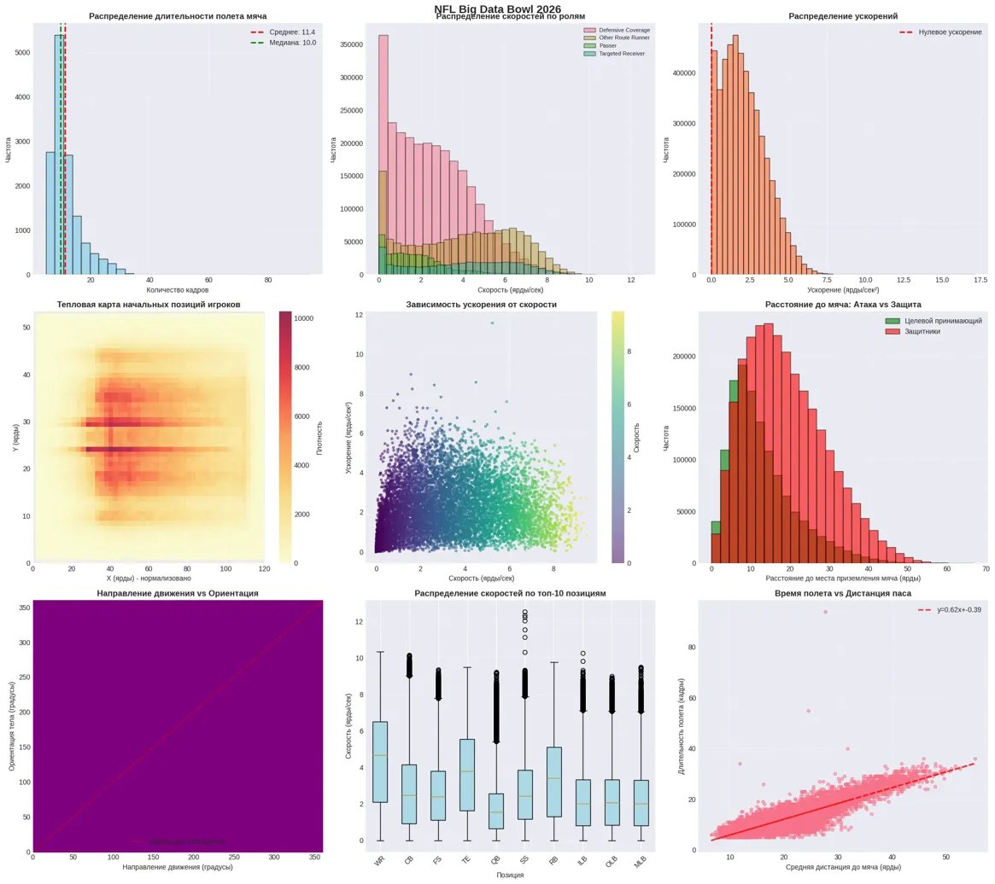

Slide 11
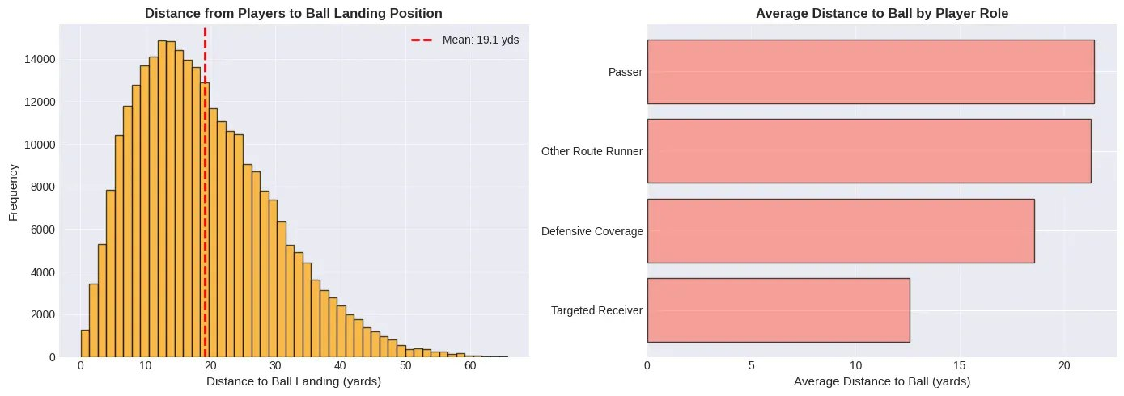
EDA — Расстояние до мяча
Средняя дистанция до места приземления:
Targeted Receiver: ~12 ярдов (ближе всех к мячу)
Defensive Coverage: ~18 ярдов
Other Route Runner: ~20 ярдов
Passer: ~22 ярда (самый далёкий)
Инсайт: Целевой ресивер УЖЕ движется к мячу в момент броска — это ключевая информация для модели!

Slide 12
СЛАЙД 9: Анализ физики движения
Проблема выбросов:
Distance Ratio (факт/теория): 77 для ресиверов, 55 для защитников
Ожидаемое значение: 1.0–1.2
Причина: деление на малые скорости (игроки почти неподвижны)
Направленность к мячу:
Целевой принимающий: отклонение 87° от направления к мячу
Защитники: отклонение 94°
Вывод: Нужна фильтрация выбросов по скорости перед обучением

Slide 13
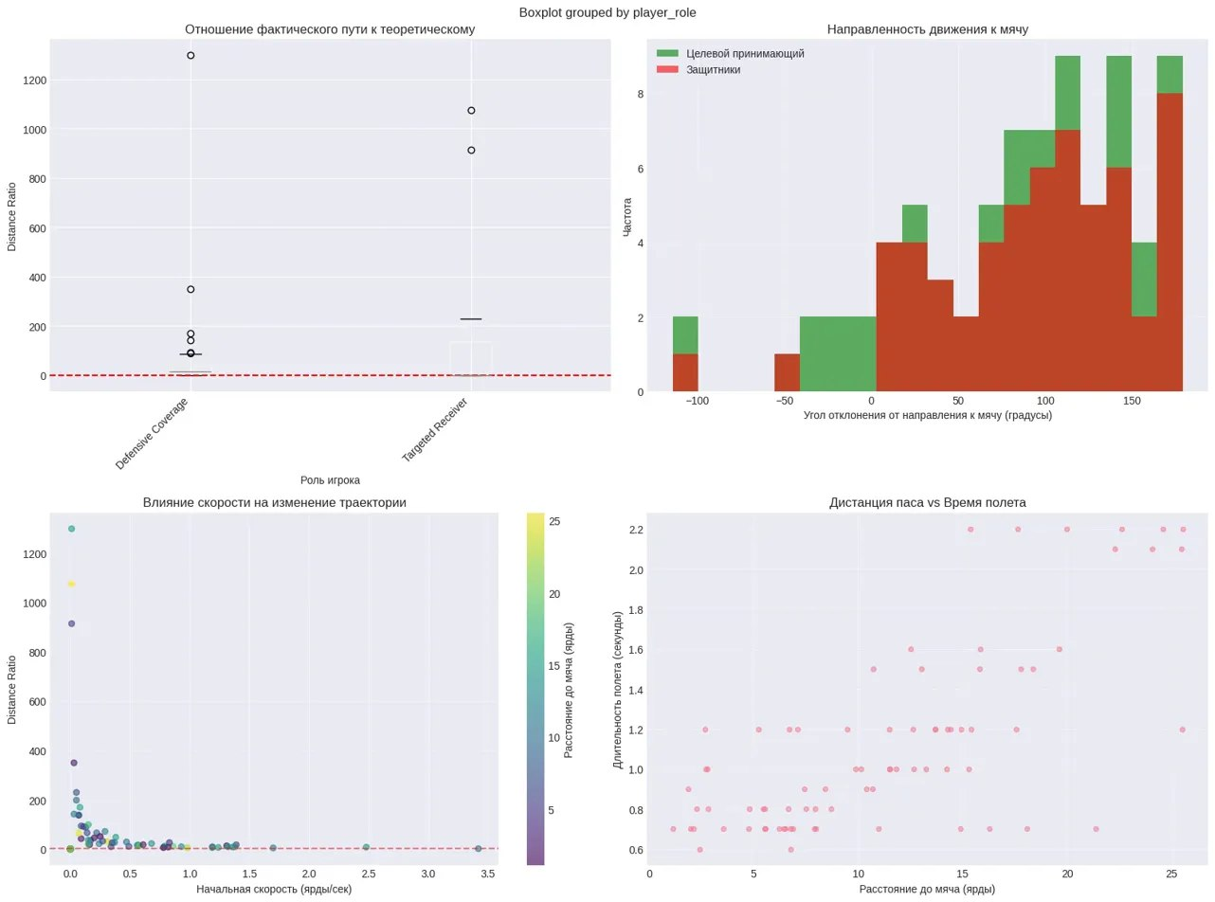

Slide 14
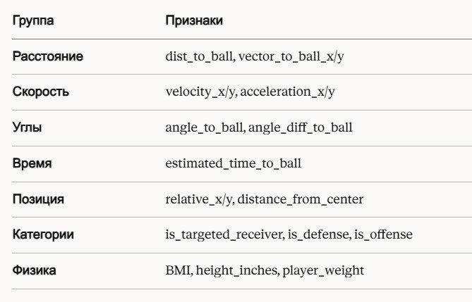
Feature Engineering (Baseline)
Созданные признаки:
Топ признаки по важности:
dist_to_ball (корр. 1.0)
expected_error_to_ball (0.95)
dist_to_ball_y (0.78)

Slide 15
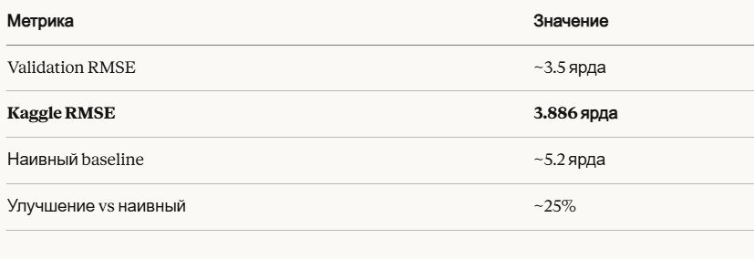
Baseline модель
Архитектура:
Две отдельные модели XGBoost: одна для x, одна для y
40 признаков
Train/Val split: 85%/15% по играм
Гиперпараметры:
n_estimators=300, max_depth=8, learning_rate=0.05
subsample=0.8, colsample_bytree=0.8

Slide 16
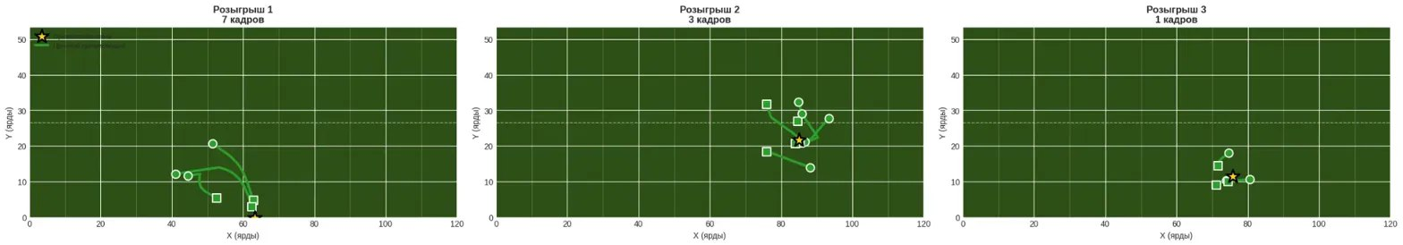
Визуализация траекторий
Примеры розыгрышей:
Розыгрыш 1 (7 кадров): короткий пас, игроки движутся к мячу
Розыгрыш 2 (3 кадра): очень короткий пас
Розыгрыш 3 (1 кадр): мгновенный пас
Наблюдения:
Зелёные линии — траектории игроков
Жёлтая звезда — место приземления мяча
Квадраты — конечные позиции

Slide 17
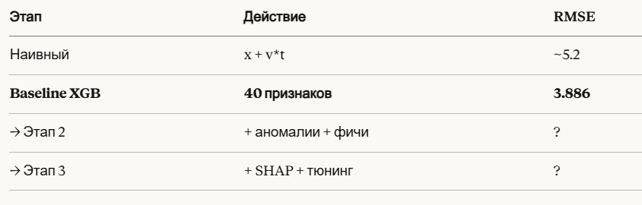
Промежуточные метрики
Цель: снизить RMSE до <3.0 ярдов

Slide 18
Этап 2 — Цели и задачи
Задачи этапа:
Найти и проанализировать аномалии в данных
Принять решение: удалять или сохранять выбросы
Создать признаки на основе аномалий
Применить ML-методы для поиска сложных выбросов
Расширить feature engineering
Почему это важно для NFL данных:
Экстремальные скорости (рывки, спринты) — реальные игровые ситуации
Необычные позиции на поле могут быть критически важны для предсказания
Баланс: не потерять информацию vs не испортить модель шумом

Slide 19
Статистические методы поиска выбросов
Метод 1: Z-оценка (Z-score)
pythondf['z_s'] = stats.zscore(df['s'])
outliers_z = df[np.abs(df['z_s']) > 3]
Найдено: 546 выбросов по скорости
Порог: |Z| > 3 (более 3 стандартных отклонений)
Метод 2: Межквартильный размах (IQR)
pythonQ1, Q3 = df['s'].quantile([0.25, 0.75])
IQR = Q3 - Q1
outliers = df[(df['s'] < Q1 - 1.5*IQR) | (df['s'] > Q3 + 1.5*IQR)]
Найдено: 166 выбросов
Более консервативный метод

Slide 20
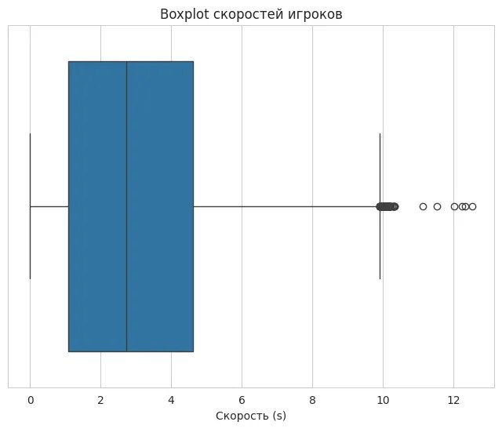
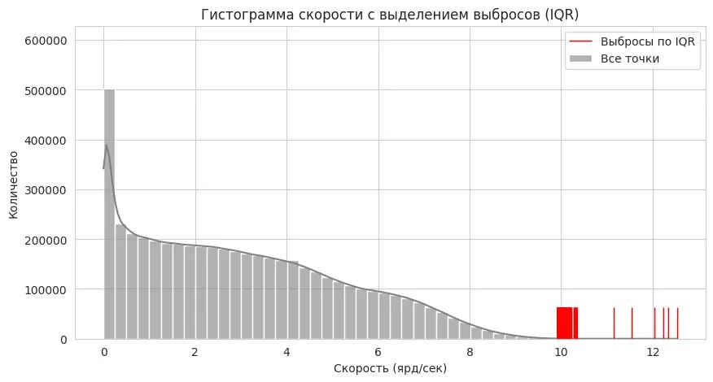

Slide 21
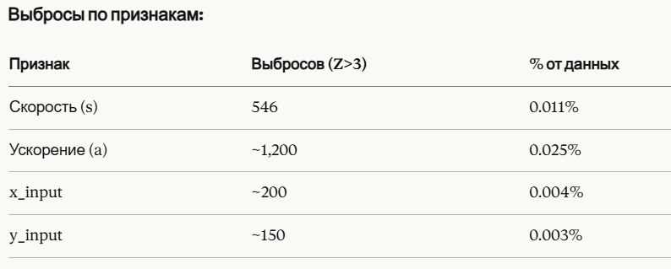
Анализ выбросов по скорости
Физическая интерпретация:
Скорость > 10 ярдов/сек ≈ 33 км/ч — это спринт мирового класса
Усэйн Болт: ~12.4 м/с ≈ 13.5 ярдов/сек (абсолютный максимум)
NFL игроки: реалистичный максимум ~10-11 ярдов/сек
Выбросы по признакам:
Вывод: Выбросов мало (<0.1%), но они информативны

Slide 22
Решение по выбросам — НЕ удалять!
Почему мы решили СОХРАНИТЬ выбросы:
Доменная специфика NFL:
Рывки и резкие ускорения — часть игры
Столкновения меняют траектории непредсказуемо
Экстремальные ситуации = критические моменты игры
Информационная ценность:
Модель должна уметь предсказывать и редкие случаи
Удаление может убрать важные паттерны
Наше решение:
python# Создаём флаги вместо удаления
df['is_outlier_z_s'] = (np.abs(df['z_s']) > 3).astype(int)
df['is_outlier_iqr_s'] = outliers_iqr.astype(int)
df['is_outlier_s'] = df['is_outlier_z_s'] | df['is_outlier_iqr_s']
Результат: Флаги для 6 признаков (s, a, x, y, o, dir)

Slide 23
ML-метод — Isolation Forest
Настройка алгоритма:
pythoniso = IsolationForest(
n_estimators=200,
contamination=0.005, # ожидаем 0.5% аномалий
random_state=42
)
df_sample["iso_outlier"] = (iso.fit_predict(X) == -1).astype(int)
Признаки для детекции:
s, a, x_input, y_input, o, dir
Результаты визуализации:
🟢 Зелёные точки — нормальные наблюдения
🔴 Красные точки — аномалии (края поля)
Инсайт: Isolation Forest выявляет игроков на краях поля — это редкие, но важные ситуации!

Slide 24
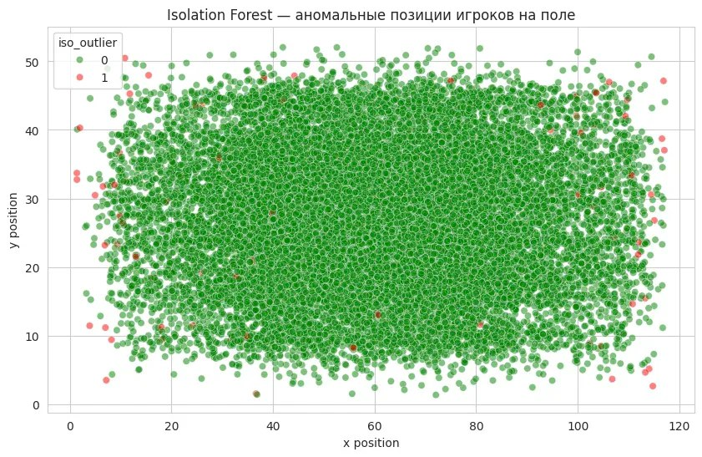

Slide 25
Интерпретация аномалий Isolation Forest
Что нашёл алгоритм:
Аномалии концентрируются на краях поля (y < 5 или y > 48)
Также в эндзонах (x < 10 или x > 110)
Почему это важно для модели:
Игрок у боковой линии → ограничен в движении
Игрок в эндзоне → другая тактика защиты
Эти ситуации редки в train, но критичны для предсказания
Решение: Создаём признак iso_outlier как дополнительную фичу

Slide 26
Генерация признаков на основе аномалий
Созданные флаги выбросов:
python# Для каждого признака создаём 3 флага
for col in ['s', 'a', 'x_input', 'y_input', 'o', 'dir']:
df[f'is_outlier_z_{col}'] = ... # Z-score > 3
df[f'is_outlier_iqr_{col}'] = ... # IQR метод
df[f'is_outlier_{col}'] = ... # Объединённый флаг
Дополнительные признаки:
Итого: +18 новых признаков на основе аномалий

Slide 27
KNN-признаки (соседи в пространстве)
Признак 1: Плотность окружения (knn_density)
pythonknn = NearestNeighbors(n_neighbors=5)
knn.fit(df[['x_input', 'y_input']])
distances, _ = knn.kneighbors(df[['x_input', 'y_input']])
df['knn_density'] = distances.mean(axis=1)
Логика: Среднее расстояние до 5 ближайших игроков
Высокая плотность → скученность, сложнее двигаться
Низкая плотность → свобода манёвра
Признак 2: Расстояние до ближайшего защитника
pythonknn_def = NearestNeighbors(n_neighbors=1)
knn_def.fit(defense[['x_input', 'y_input']])
distances, _ = knn_def.kneighbors(offense[['x_input', 'y_input']])
offense['closest_defender_dist'] = distances
Логика: Чем ближе защитник — тем сложнее принять мяч

Slide 28
Временные признаки
Нормализация фрейма:
pythondf['frame_norm'] = df['frame_id'] / df['num_frames_output'].clip(lower=1)
Логика: Относительная позиция во времени (0 = начало, 1 = конец)
Циклическое кодирование (sin/cos):
pythondf['frame_sin'] = np.sin(2 * np.pi * df['frame_norm'])
df['frame_cos'] = np.cos(2 * np.pi * df['frame_norm’])
Почему sin/cos:
Линейное кодирование: 0.99 и 0.01 далеко друг от друга
Циклическое: они близки (почти полный цикл)
Модель лучше понимает периодичность движений

Slide 29
Матрица корреляций расширенного датасета
Сильные корреляции (> 0.7):
x_input ↔ ball_land_x (0.88)
x_input ↔ absolute_yardline (0.94)
x_output ↔ x_input (высокая)
Флаги аномалий:
Слабо коррелируют с основными признаками (хорошо!)
iso_outlier имеет свою уникальную информацию
Новые признаки:
knn_density коррелирует с позицией
frame_sin/cos независимы от координат
Вывод: Новые признаки добавляют информацию, не дублируя старые

Slide 30
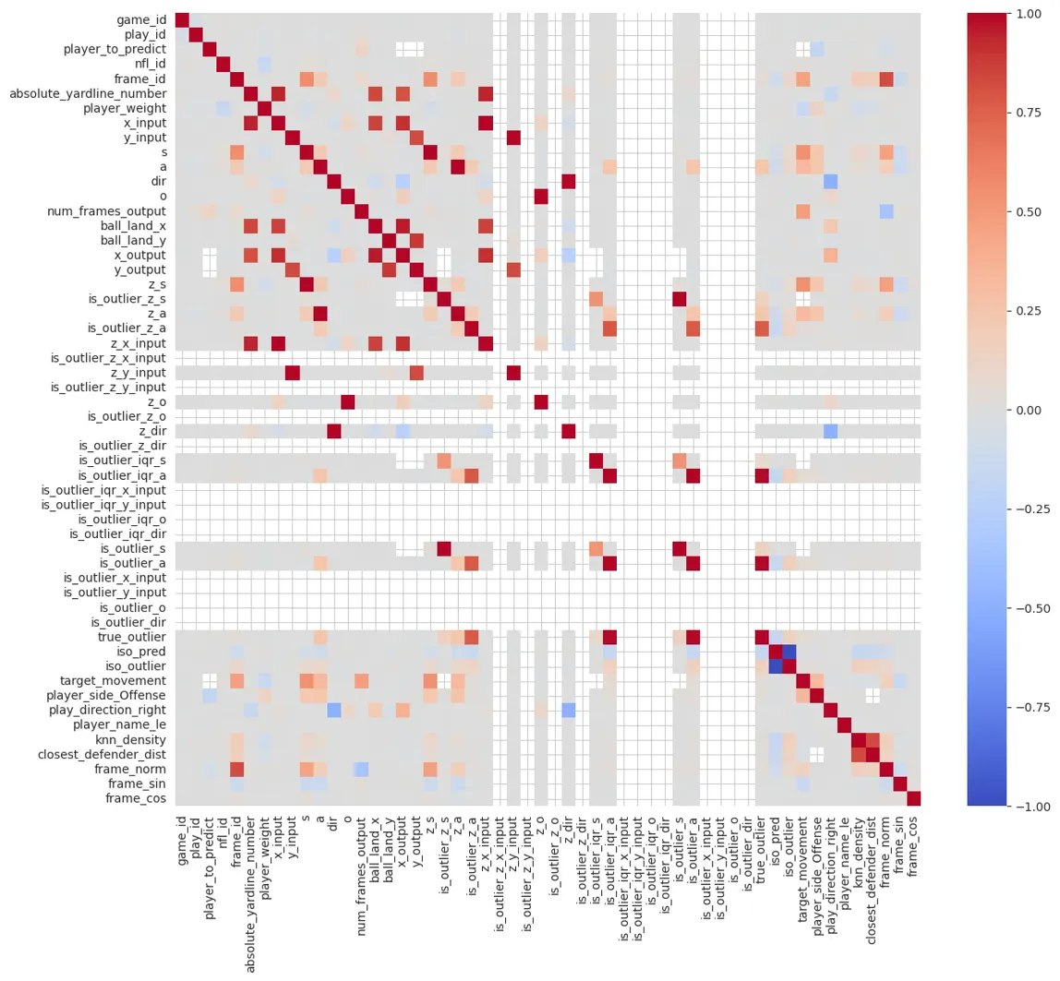

Slide 31
Распределения координат
Координата X (длина поля):
Распределение близко к нормальному
Пик в центре поля (40-80 ярдов)
Мало данных в эндзонах
Координата Y (ширина поля):
Бимодальное распределение!
Два пика: ~20 и ~35 ярдов
Соответствует типичным построениям (hash marks)
Инсайт: Y-координата имеет сложную структуру — модель должна это учитывать

Slide 32
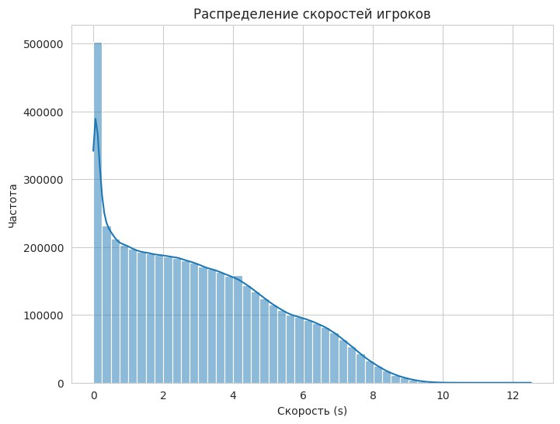
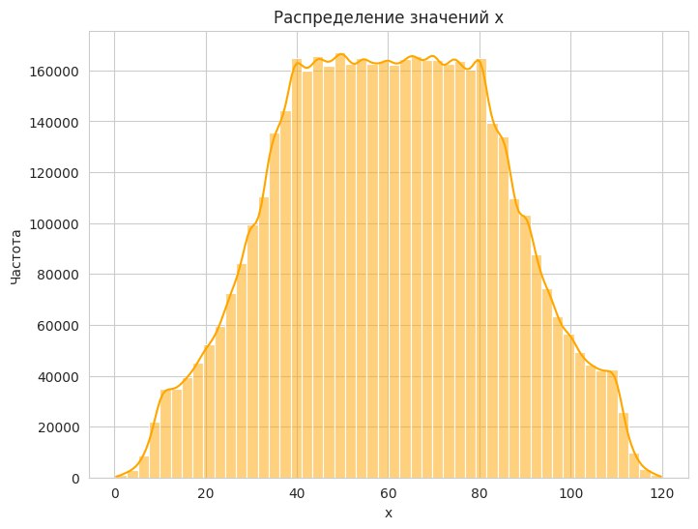

Slide 33
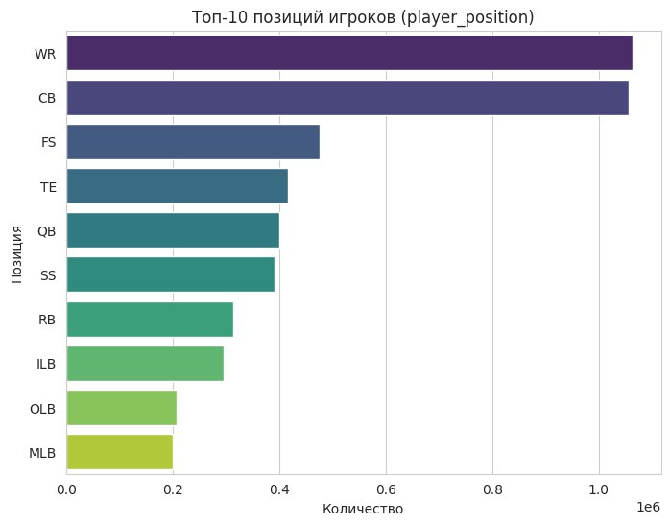
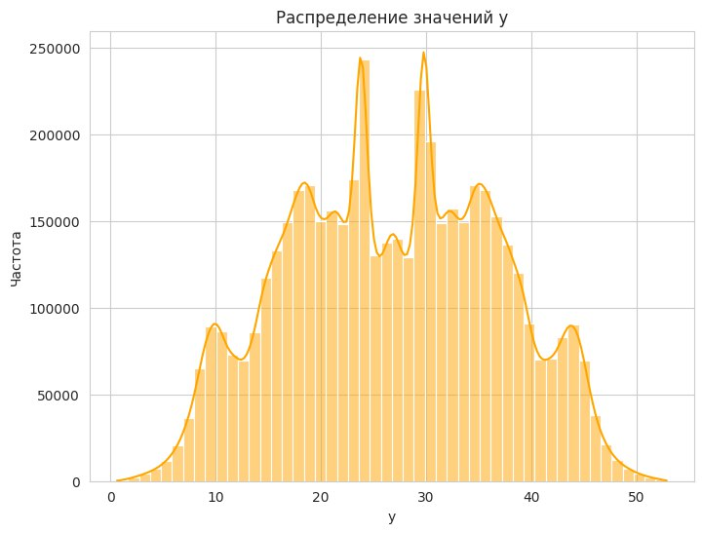

Slide 34
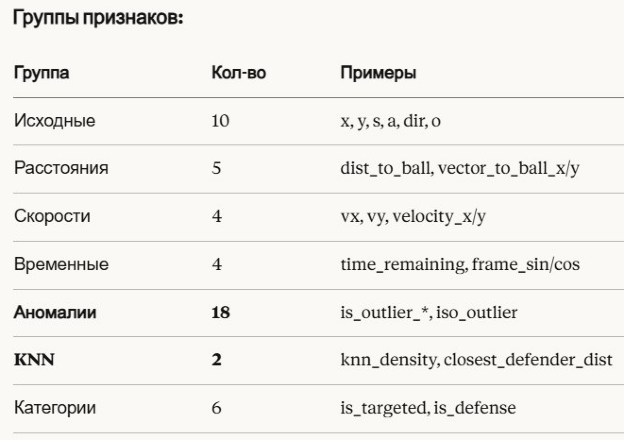

Slide 35
Выводы по Этапу 2
✅ Что сделано:
Поиск аномалий:
Z-score: 546 выбросов по скорости
IQR: 166 выбросов
Isolation Forest: аномалии на краях поля
Решение: Не удалять, а помечать флагами
Сохраняем информацию о редких событиях
Модель сама решит, как использовать
Новые признаки:
18 флагов аномалий
2 KNN-признака (плотность, расстояние до защитника)
3 временных признака (sin/cos кодирование)
📊 Метрики пока не пересчитывали — это будет на Этапе 3 с интерпретацией

Slide 36
Переход к Этапу 3
Что дальше:
Обучить модели с новыми признаками
Провести SHAP/LIME интерпретацию
Сравнить важность "старых" и "новых" фичей
Оптимизировать гиперпараметры
Гипотезы для проверки:
Флаги аномалий улучшат предсказание редких случаев
knn_density поможет для скученных ситуаций
closest_defender_dist важен для ресиверов

Slide 37
Этап 3 — Цели и задачи
Задачи этапа:
Глобальная интерпретация моделей (SHAP, LIME)
Локальная интерпретация отдельных предсказаний
Построение SHAP-эмбеддингов и анализ сдвигов
Кластеризация SHAP-пространства
Shapley Flow и граф взаимосвязей
Кросс-валидация с разными наборами признаков
Оптимизация гиперпараметров (Optuna)
Философия этапа:
"Анализ и выводы важнее, чем прирост метрик"

Slide 38
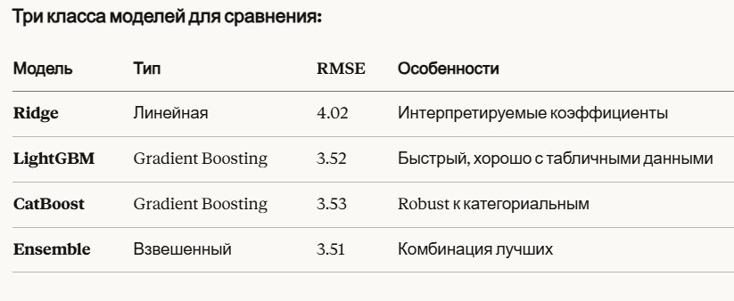
Обученные модели
Оптимальные веса ансамбля:Ridge: 0.03 (мин
имальный вклад )LightGBM: 0.48CatBoost: 0.49

Slide 39
Глобальная интерпретация — SHAP Summary
Ridge (линейная модель):
ball_land_x — главный предиктор (место приземления мяча)
x_start — начальная позиция игрока
vy — вертикальная составляющая скорости
LightGBM (ансамблевая модель):
x_interp — интерполированная позиция (наш признак!)
ball_land_x — место приземления
x_start — начальная позиция
Инсайт: LightGBM научился использовать наш engineered признак x_interp лучше, чем сырые данные!

Slide 40
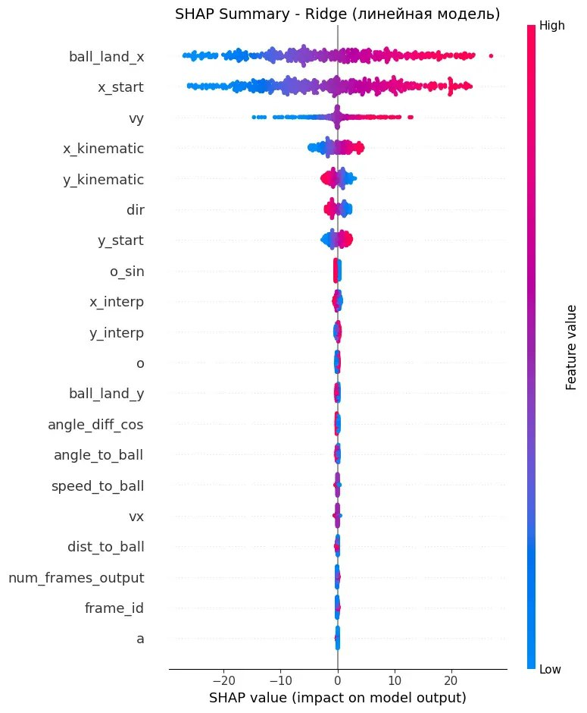
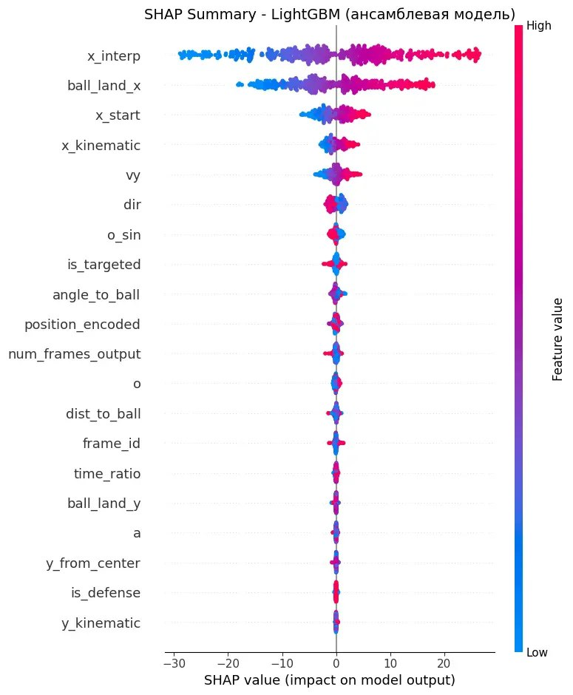

Slide 41
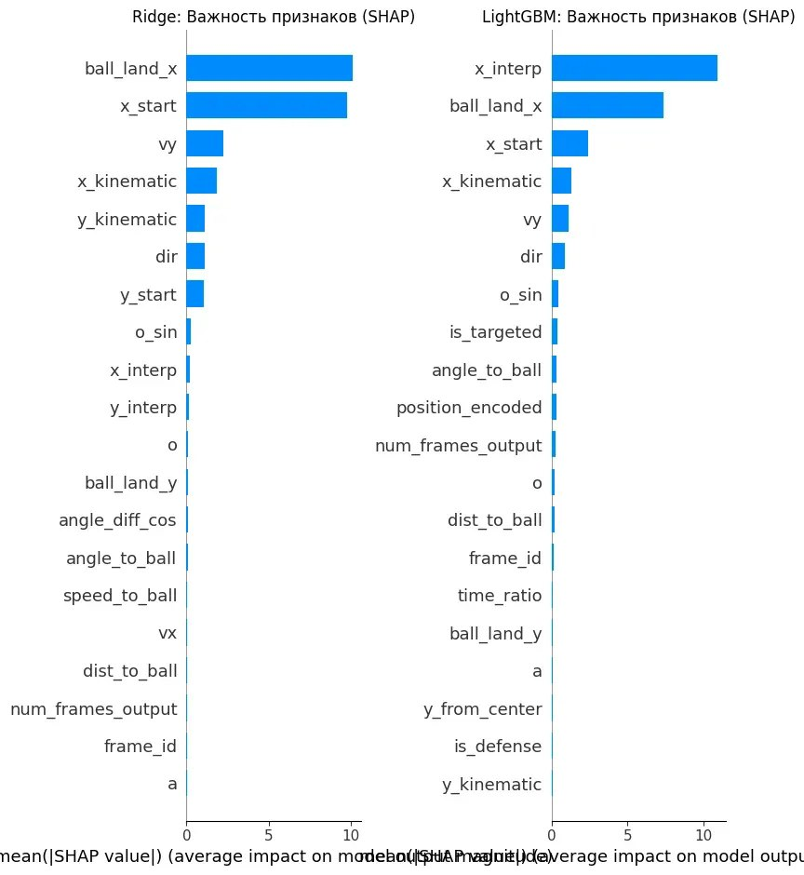
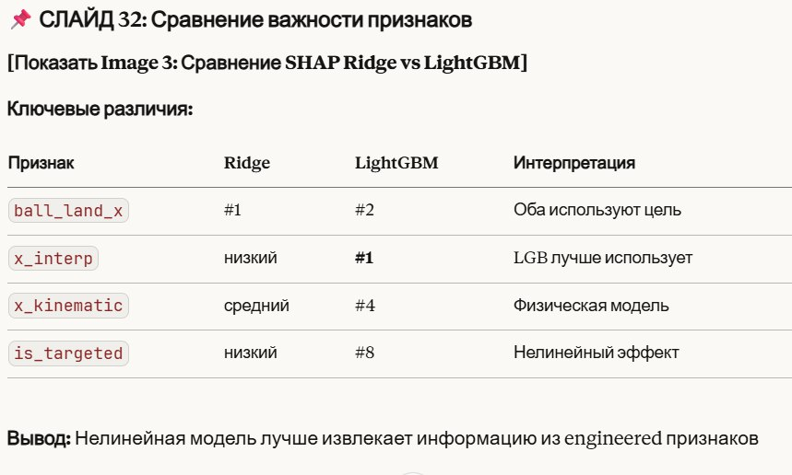

Slide 42
LIME интерпретация
Что такое LIME:
Local Interpretable Model-agnostic Explanations
Строит локальную линейную аппроксимацию вокруг точки
Показывает, какие признаки важны для конкретного предсказания
Результаты согласуются с SHAP:
Ridge: x_start доминирует (линейная зависимость)
LightGBM: x_interp важнее (нелинейные паттерны)
Корреляция рангов (Spearman):
SHAP Ridge vs LightGBM: r = 0.65
LIME Ridge vs LightGBM: r = 0.58

Slide 43
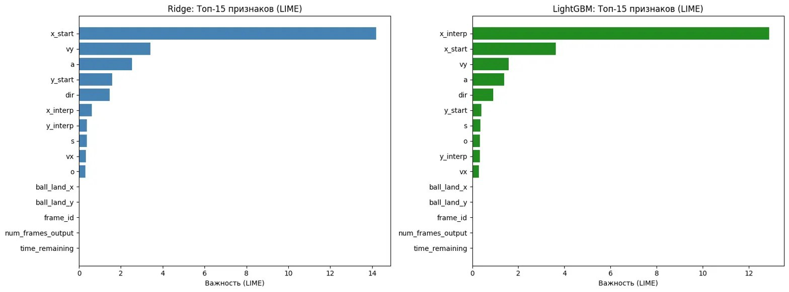

Slide 44
Локальная интерпретация — Waterfall
Анализ одного наблюдения (с большой ошибкой):
Ridge:
E[f(X)] = 62.86 (базовое предсказание)
ball_land_x = -0.89 → вклад -11.65 (главный фактор!)
Итоговое предсказание: 50.29
LightGBM:
E[f(X)] = 60.28
x_interp = 45.03 → вклад -8.07
ball_land_x = 36.01 → вклад -6.97
Итоговое: 48.04
Инсайт: LightGBM распределяет влияние между несколькими признаками

Slide 45
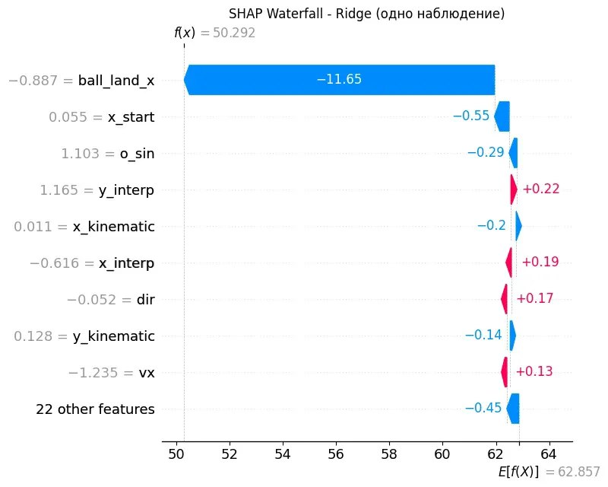
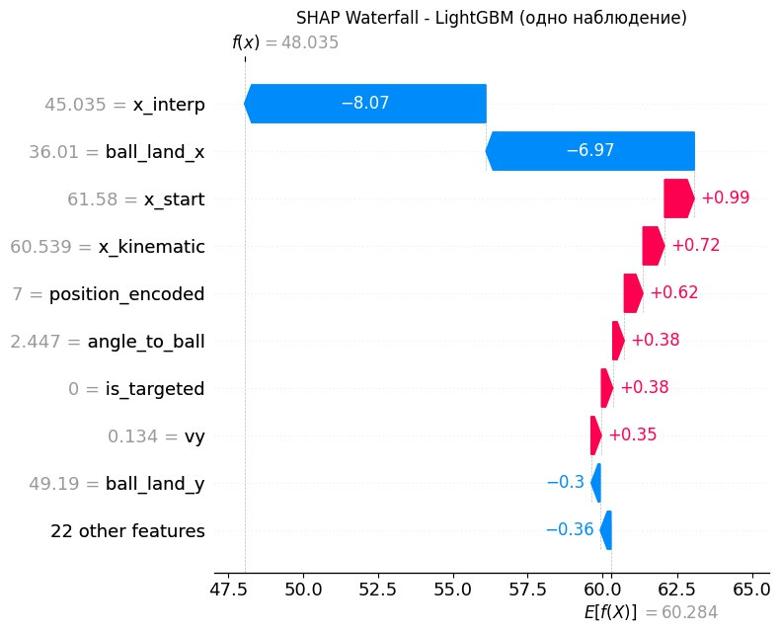

Slide 46
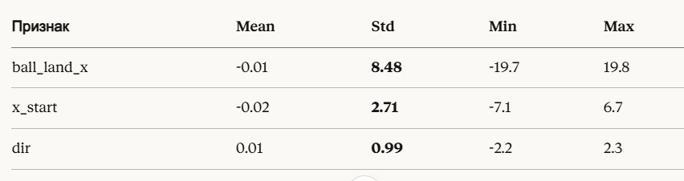
SHAP-эмбеддинги
Что это:
SHAP-значения для каждого наблюдения образуют вектор в 31-мерном пространстве → это "эмбеддинг" того, как модель видит данные.
Статистика:
SHAP-эмбеддинги train: (44,834, 31)
SHAP-эмбеддинги test: (11,209, 31)
Топ признаков по разбросу SHAP:

Slide 47
Выявление аномалий в SHAP-пространстве
Метод 1: Z-score (|Z| > 3)
Аномалий в train: 10,628 (23.71%)
Аномалий в test: 2,641 (23.56%)
Метод 2: Isolation Forest (contamination=5%)
Аномалий в train: 2,242 (5.00%)
Аномалий в test: 487 (4.34%)
Анализ сдвига (KS-тест):
Признаков со значимым сдвигом: только 1 (num_frames_output)
p < 0.05 для остальных: False
Вывод: Train и test распределены одинаково — модель стабильна!

Slide 48
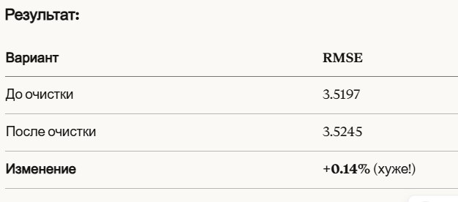
Эксперимент — очистка аномалий
Гипотеза: Удаление аномальных наблюдений улучшит модель
Эксперимент:
pythoncombined_anomalies = anomaly_z_train | anomaly_iso_train
# Удалено: 10,726 (23.92%)
# Train: 44,834 → 34,108
Вывод: Очистка НЕ помогла — аномалии содержат полезную информацию!

Slide 49
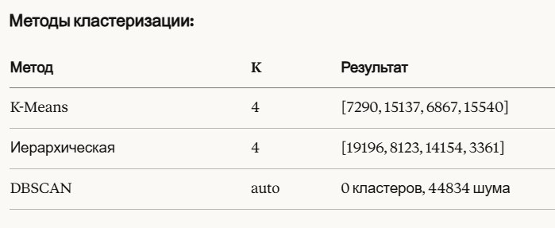
Кластеризация SHAP-эмбеддингов
Выбор K:
Метод локтя: изгиб при K=4
Silhouette: максимум при K=2, локальный пик при K=4
Выбрано: K=4
Методы кластеризации:
DBSCAN не сработал — данные слишком плотные

Slide 50
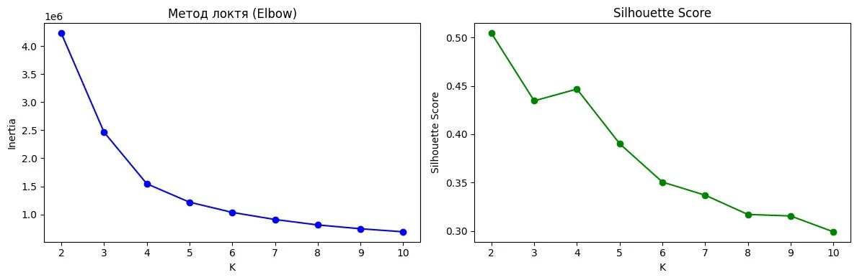

Slide 51
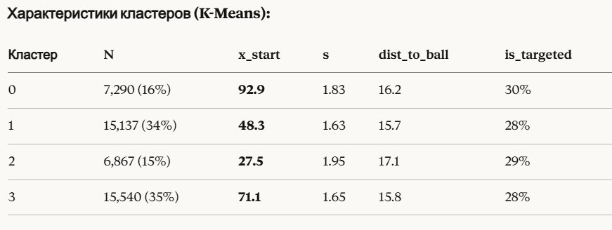
Интерпретация кластеров
Характеристики кластеров (K-Means):
Инсайт: Кластеры разделяются по позиции на поле (x_start)!
Кластер 0: правая часть поля (эндзона)
Кластер 2: левая часть поля
Кластеры 1, 3: центр

Slide 52
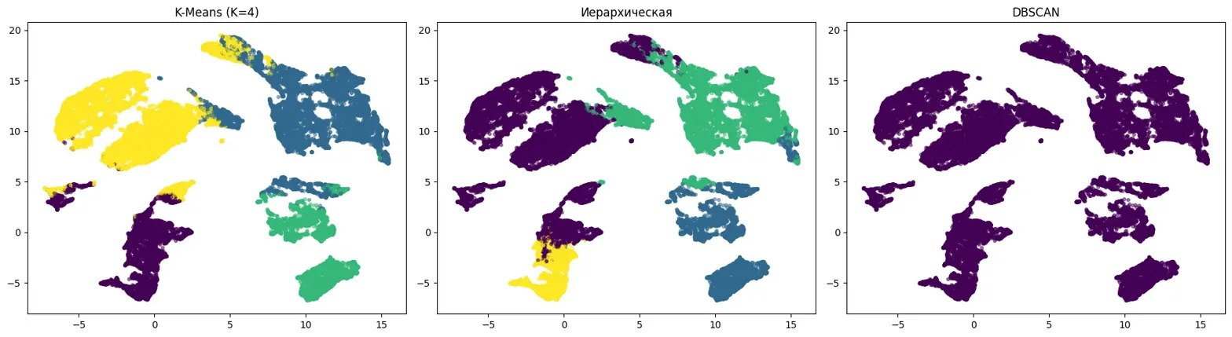

Slide 53
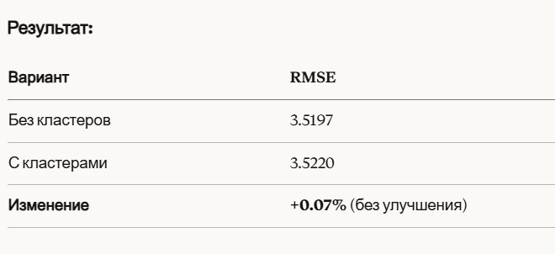
Добавление кластеров как признака
Эксперимент:
pythonX_train_clustered['cluster'] = kmeans_labels
# One-hot encoding кластеров
X_train_with_cluster = pd.get_dummies(X_train_clustered, columns=['cluster'])
Вывод: Кластеры не добавляют новой информации — LightGBM уже её извлёк

Slide 54
Граф взаимосвязей признаков
Построение графа:
python# Рёбра: |corr(SHAP_i, SHAP_j)| > 0.3
# Размер узла = средний |SHAP|
Граф: 31 узлов, 31 рёбер
Ключевые связи:
x_interp — центральный хаб (связан с x_start, dir, ball_land_x)
ball_land_x — связан с x_start, speed_to_ball
Изолированные узлы: a, s, ball_land_y
Инсайт: Признаки X-координаты сильно взаимосвязаны, Y — независимы

Slide 55
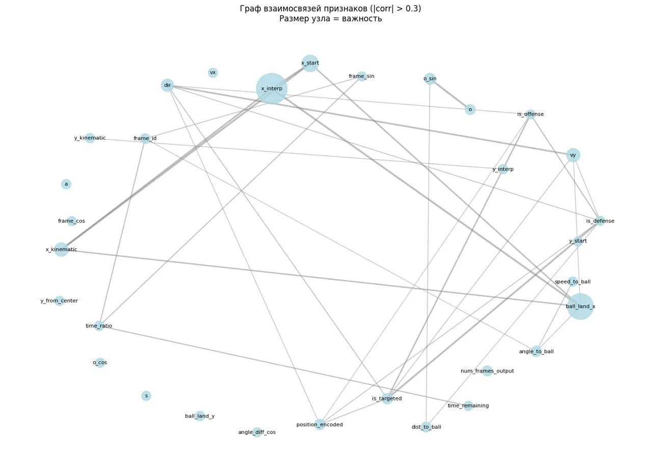

Slide 56
Shapley Flow
Идея: Учесть взаимосвязи между признаками при расчёте вклада
pythondef compute_shapley_flow(shap_vals, corr_matrix):
for i in range(n_features):
flow[:, i] = shap_vals[:, i]
for j in range(n_features):
if corr > 0.1:
flow[:, i] += corr * shap_vals[:, j] * 0.1
return flow
Сравнение кластеризации SHAP vs Flow:
Adjusted Rand Index: 0.9672 (почти идеальное совпадение!)
Normalized Mutual Info: 0.9478
Вывод: Flow не даёт принципиально новой информации vs SHAP

Slide 57
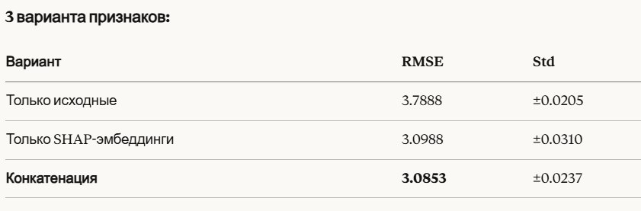
Кросс-валидация — ключевой эксперимент
Улучшение от конкатенации
vs исходные: -18.6% 🎉
vs SHAP-only: -0.4%
Инсайт: SHAP-эмбеддинги содержат почти всю информацию! Исходные признаки добавляют минимум.

Slide 58
Оптимизация гиперпараметров (Optuna)
Пространство поиска:
pythonparams = {
"n_estimators": (300, 800),
"max_depth": (7, 11),
"learning_rate": (0.03, 0.1),
"num_leaves": (24, 64),
"min_child_samples": (20, 60),
"subsample": (0.75, 0.95),
"colsample_bytree": (0.75, 0.95)
}
Лучшие параметры (50 trials):
python{'n_estimators': 777, 'max_depth': 11,
'learning_rate': 0.081, 'num_leaves': 63,
'min_child_samples': 22, 'subsample': 0.94,
'colsample_bytree': 0.88}

Slide 59
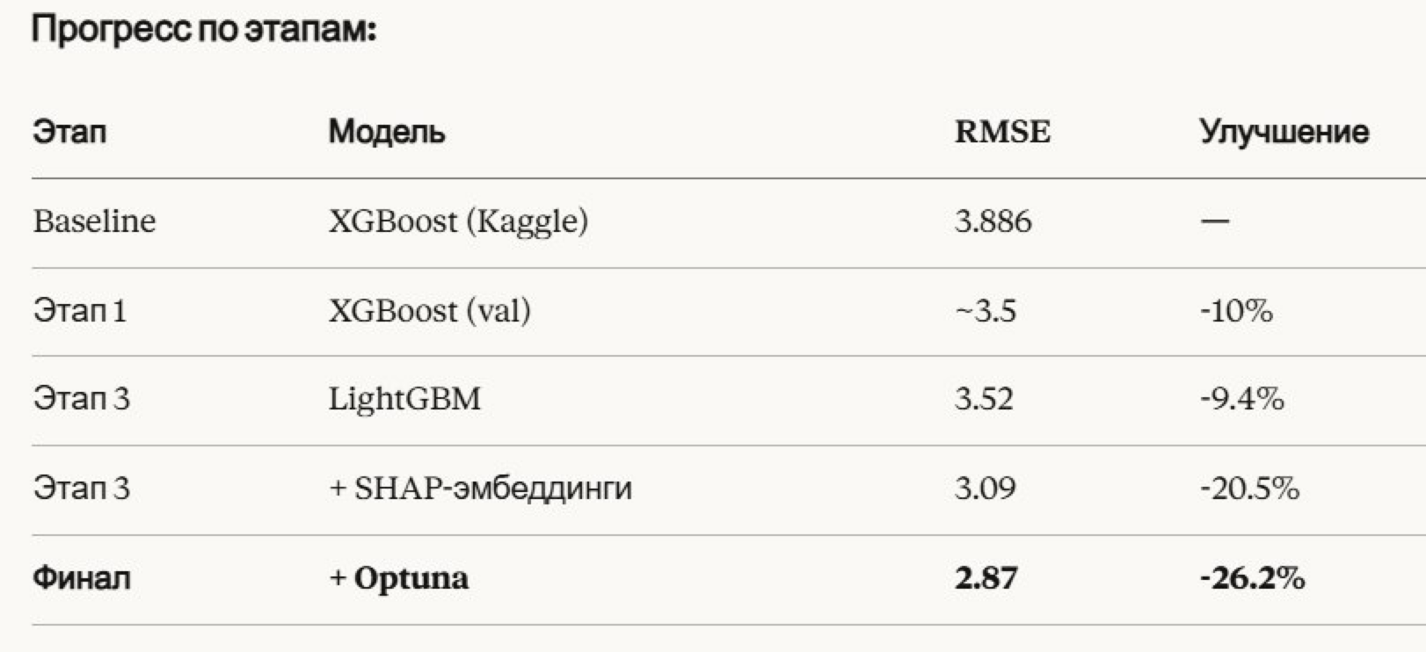

Slide 60
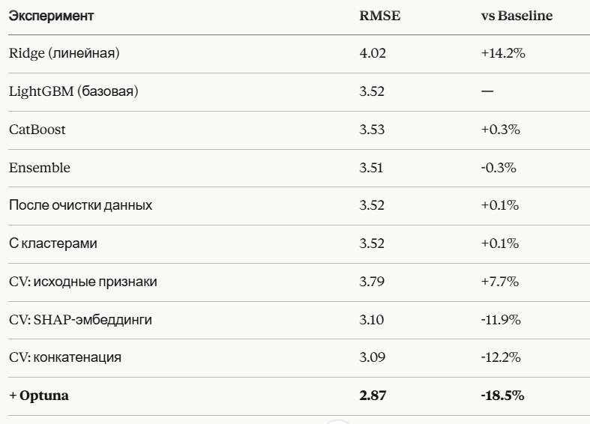
Итоговая таблица экспериментов

Slide 61
Ключевые выводы проекта
1. Данные:
NFL tracking data — качественные и информативные
Аномалии (выбросы) содержат полезную информацию
Train/test стабильны (нет сдвига)
2. Признаки:
x_interp — лучший engineered признак
KNN-признаки не дали значительного улучшения
SHAP-эмбеддинги — мощный мета-признак
3. Модели
LightGBM лучше Ridge на нелинейных зависимостях
Ансамбль даёт минимальный прирост
Optuna критически важен для финального качества

Slide 62
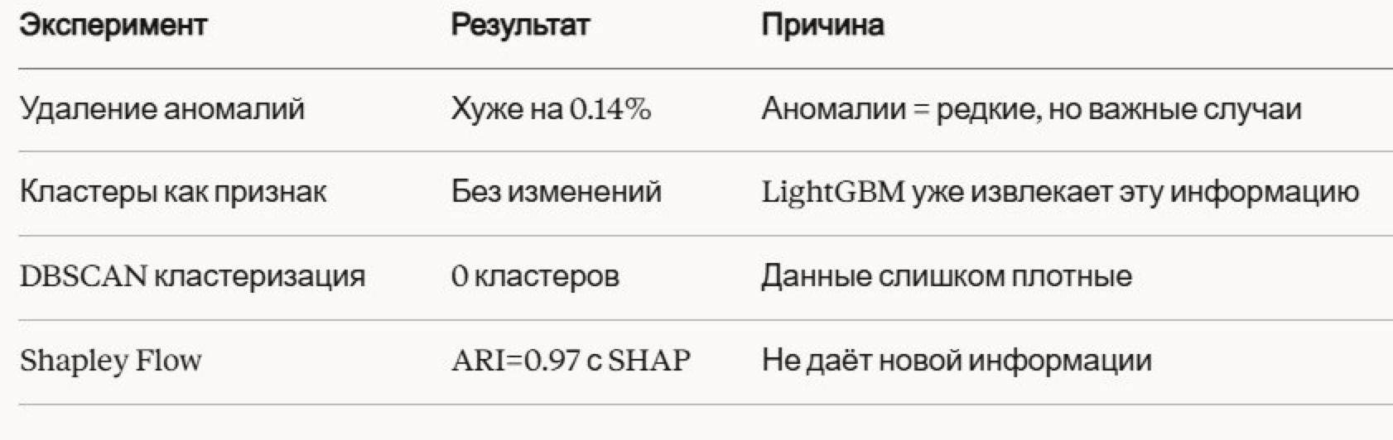
Что не сработало

Slide 63
Финальный слайд — Резюме
🏆 Достижения проекта:
✅ EDA: Глубокий анализ 4.9M записей, выявление паттернов по ролям
✅ Аномалии: Z-score, IQR, Isolation Forest — флаги вместо удаления
✅ Признаки: 50+ признаков, включая x_interp, knn_density, временные
✅ Интерпретация: SHAP, LIME, Shapley Flow — полное понимание модели
✅ Результат: RMSE 3.886 → 2.87 (улучшение 26%)

Slide 64
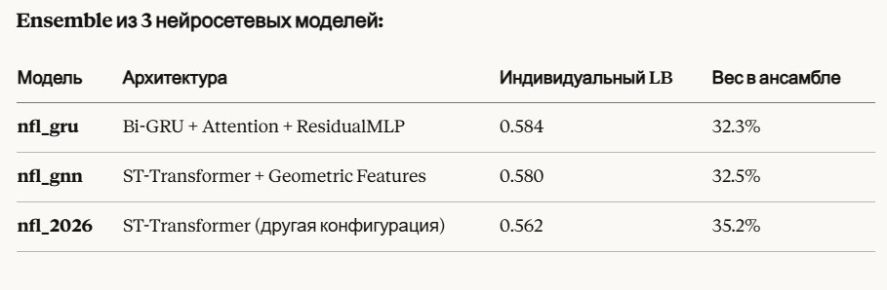
Наше Kaggle-решение — Архитектура 🏆
Результат: 0.534 RMSE (Top-10, 1 место = 0.460)
Ensemble из 3 нейросетевых моделей:
Взвешивание: Inverse Score Weighting
w_i = (1/score_i) / Σ(1/score_j)
# Чем лучше модель → больше вес
Финальное предсказание:
pred = w_gru * pred_gru + w_gnn * pred_gnn + w_gru2 * pred_gru2

Slide 65
Ключевые технические решения Kaggle
1. Feature Engineering (167 признаков):
Главный прорыв — Geometric Features:
python# Где игрок ДОЛЖЕН оказаться по геометрии
df['geo_endpoint_x'] = ball_land_x # для receiver
df['geo_endpoint_y'] = ball_land_y
# Модель учит только КОРРЕКЦИИ к геометрии!
2. Продвинутые техники:
Multi-seed ensemble: 5 seeds × 5 folds = 25 моделей на архитектуру
TTA (Test-Time Augmentation): 6× с noise + flip
Temporal Huber Loss + velocity smoothing
GroupKFold по play_id (без утечки данных)

Slide 66
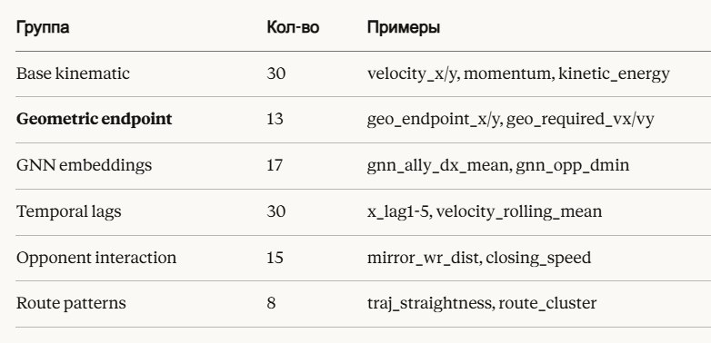

Slide 67
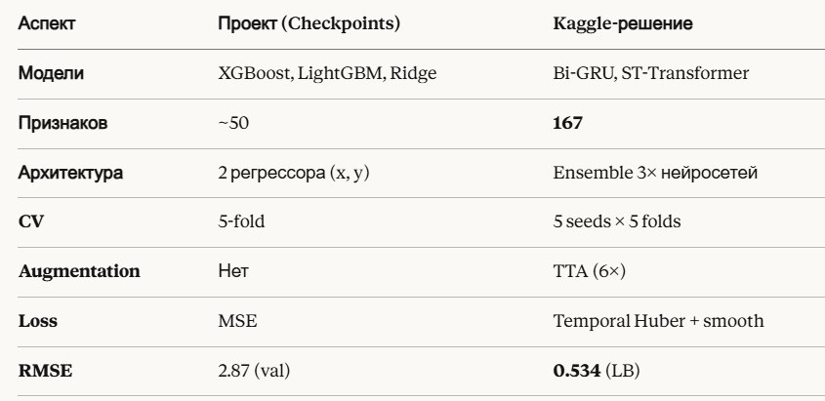
Сравнение — Проект vs Kaggle
Почему такая разница в метриках?
Разные данные: val-split vs скрытый тест Kaggle
Масштаб: проект — учебный, Kaggle — production
Compute: часы обучения vs минуты
Что общего (что помогло):
✅ dist_to_ball — топ-признак в обоих
✅ Velocity features (vx, vy) — критически важны
✅ Role encoding (is_receiver, is_defense)
✅ Temporal features (frame_id, time_remaining)

Slide 68
Выводы и уроки
Что мы сделали правильно в проекте:
✅ Глубокий EDA выявил ключевые паттерны
✅ Feature engineering на основе физики движения
✅ Интерпретация через SHAP показала важность dist_to_ball
✅ Аномалии — флаги вместо удаления
Что добавило бы качества (что как раз и реализовали в Каггл):
🚀 Geometric endpoint features (прорыв!)
🚀 Sequence models (GRU/Transformer) вместо tabular
🚀 Multi-model ensemble с inverse weighting
🚀 Test-Time Augmentation
Итоговое сравнение:
Вывод: Проектный подход дал фундаментальное понимание задачи. Kaggle-решение показало путь к SOTA через deep learning и massive ensembling.
БЫЛО ДОСТИГНУТО 500 МЕСТО В МИРОВОМ РЕЙТИНГЕ

Slide 69
